Slide 1
DROITS HUMAINS 101
Ils nous protègent, protégeons-les !

Slide 2
OBJECTIFS DE L’ATELIER
IDENTIFIER les droits humains et comment ils sont reliés à ma vie ;
DISCUTER du système de protection de mes droits fondamentaux ;
S’ENGAGER efficacement pour les droits humains.

Slide 3
LES DROITS HUMAINS DANS MON QUOTIDIEN
Activité 1
Qu’as-tu fait depuis que tu t’es levé.e ce matin ?
Que vas-tu faire ce soir en rentrant de l’école ?

Slide 4
LES DROITS HUMAINS…C’EST QUOI ?
C’est un concept DYNAMIQUE et ÉVOLUTIF
Les droits humains nous permettent de bien vivre ENSEMBLE et dans la DIGNITÉ

Slide 5
LES DROITS HUMAINS… C’EST QUOI ? (suite)
EN RÉSUMÉ, LES DROITS HUMAINS NOUS GARANTISSENT…
L’ÉGALITÉ DE TOUTES ET DE TOUS
LES LIBERTÉS INDIVIDUELLES
LES BESOINS VITAUX ET SOCIAUX

Slide 6
VRAI OU FAUX ?
Activité 2
Les droits humains s’appliquent à tout le monde.
Je peux décider de ne plus avoir de droits.
On peut limiter ou enlever mes droits fondamentaux.
Si un ou plusieurs de mes droits ne sont pas respectés, mes autres droits le seront.
Ce sont uniquement les Québécois.es de naissance qui peuvent bénéficier des droits humains au Québec.

Slide 7
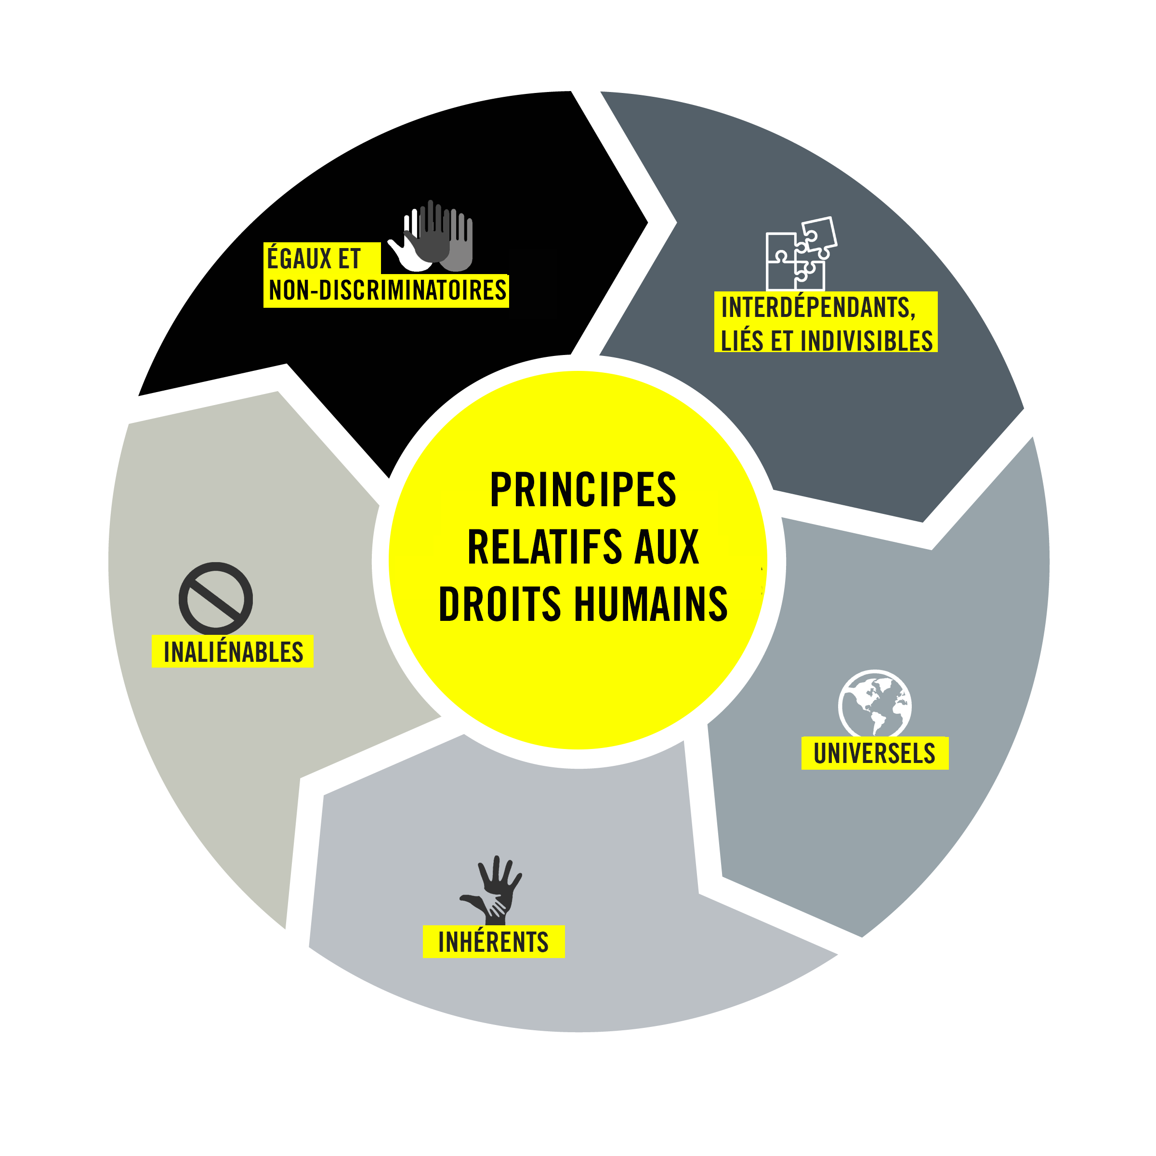
ON DIT ALORS QUE LES DROITS HUMAINS SONT...

Slide 8
MAIS...C’EST ÉCRIT OÙ TOUT CELA ?
ICI!
Dans la DÉCLARATION UNIVERSELLE DES DROITS DE L’HOMME, adoptée par presque tous les États du monde.

Slide 9
MAIS...C’EST ÉCRIT OÙ TOUT CELA ?
Le Canada, comme la plupart des pays du monde, s’est engagé à protéger, respecter et mettre en place les droits humains sur son territoire.
C’est pour cela qu’il les a inscrits dans la Charte canadienne des droits et libertés, qui se trouve au sein de sa Constitution.
La Cour suprême s’assure de l’interprétation de la Charte canadienne.
ET ICI

Slide 10
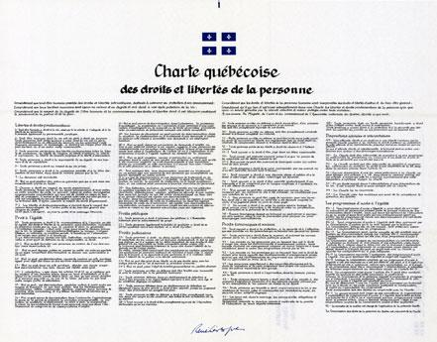
MAIS...C’EST ÉCRIT OÙ TOUT CELA ?
ET ICI AUSSI!
Le Québec aussi s’est engagé à respecter, protéger et mettre en oeuvre les droits humains!
La Charte québécoise des droits et libertés de la personne est une loi qui protège nos droits fondamentaux.
La Commission des droits de la personne et des droits de la jeunesse s’assure du respect des principes de la Charte québécoise.

Slide 11
QU’EST-CE QU’AMNISTIE INTERNATIONALE ?
AMNISTIE INTERNATIONALE est une organisation non-gouvernementale (ONG) constituée de gens comme toi et moi.
Son rôle est de DÉFENDRE LES DROITS HUMAINS partout sur la planète.
Notes:
Animateur.trice : “Amnistie internationale est une organisation de défense des droits humains. Notre travail est multiple.
Recherche : nous envoyons des chercheurs sur le terrain partout dans le monde pour documenter les violations des droits humains. Nous produisons des rapports détaillés et crédibles permettant d’appuyer notre travail avec les gouvernements (recommandations).
Plaidoyer : nous travaillons auprès des gouvernements pour que cessent des violations des droits humains.
Éducation et sensibilisation : nous alertons la population sur les violations massives des droits qui ont lieu partout dans le monde
Action : nous proposons des actions sur le terrain ou en ligne et invitons la population à participer pour faire avancer les droits humains. Notre arme ? Le stylo. Nous écrivons des lettres, faisons signer des pétitions, organisons des activités (kiosques, conférences, actions publiques,...) Une action seule ne fera pas la différence. Une action réalisée par des centaines voire des milliers de personnes aura un impact ! C’est la force d’Amnistie ! Des millions de personnes comme vous et moi qui veulent le respect des droits humains pour toutes et tous !”

Slide 12
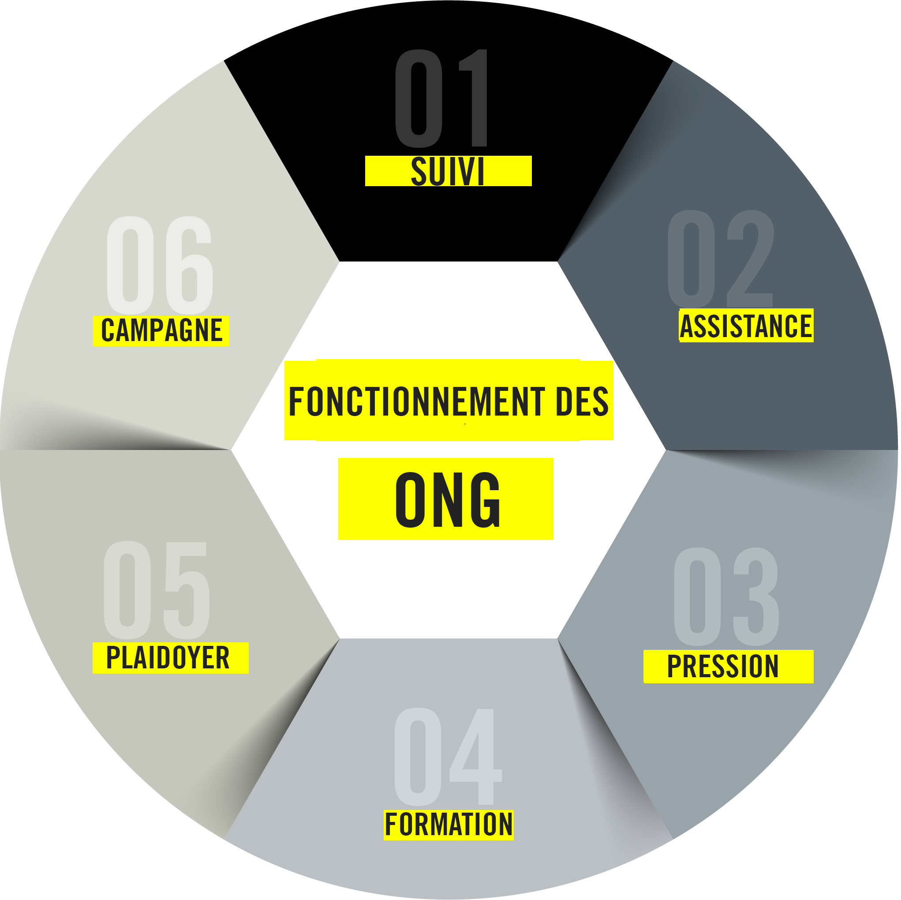
QUEL EST LE RÔLE D’AMNISTIE INTERNATIONALE ?

Slide 13
ÉTUDE DE CAS : L’HISTOIRE DE JUAN
Activité 3
Juan est un jeune Autochtone au Guatemala.
Il participe à une manifestation pacifique pour dénoncer la pollution des eaux de la rivière dont sa communauté dépend pour vivre (pour se nourrir, pour boire, se laver, etc..) par une entreprise minière canadienne.
Les manifestant.e.s – dont Juan – sont frappé.es, arrêté.es. Sans avoir recours à un avocat et après un procès bâclé, Juan est condamné à deux ans de prison.

Slide 14
Notes:
Si la vidéo ne fonctionne pas, vous pouvez la visionner sur Youtube : https://www.youtube.com/watch?v=7LWPkn1kQs4&t=85s

Slide 15
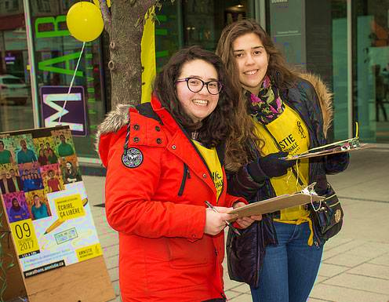
PASSE À L’ACTION !
Questions à te poser…
Qu’est-ce qui me tient À COEUR ?
Sur quel ENJEU de droits humains j’aimerais m’impliquer ?
Quel CHANGEMENT voudrais-je voir dans ma vie et celle des autres ?
Quels GESTES vais-je poser CONCRÈTEMENT?

Slide 16
Engage-toi avec Amnistie internationale !
PASSE À L’ACTION !
Pour faire une différence, tu peux…
SIGNER nos pétitions en ligne;
PARTICIPER à nos marathons d’écriture;
TE JOINDRE à un comité au sein de ton école.
Chaque geste peut faire une différence ! As-tu d’autres idées ?

Slide 17
Engage-toi avec Amnistie internationale !
SUIS-NOUS !
amnistie.ca
amnistie_canadafr
Amnistie internationale Canada Francophone
Amnistie internationale Canada Francophone

